Slide 1

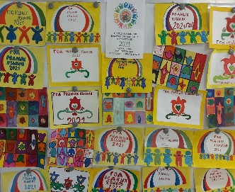
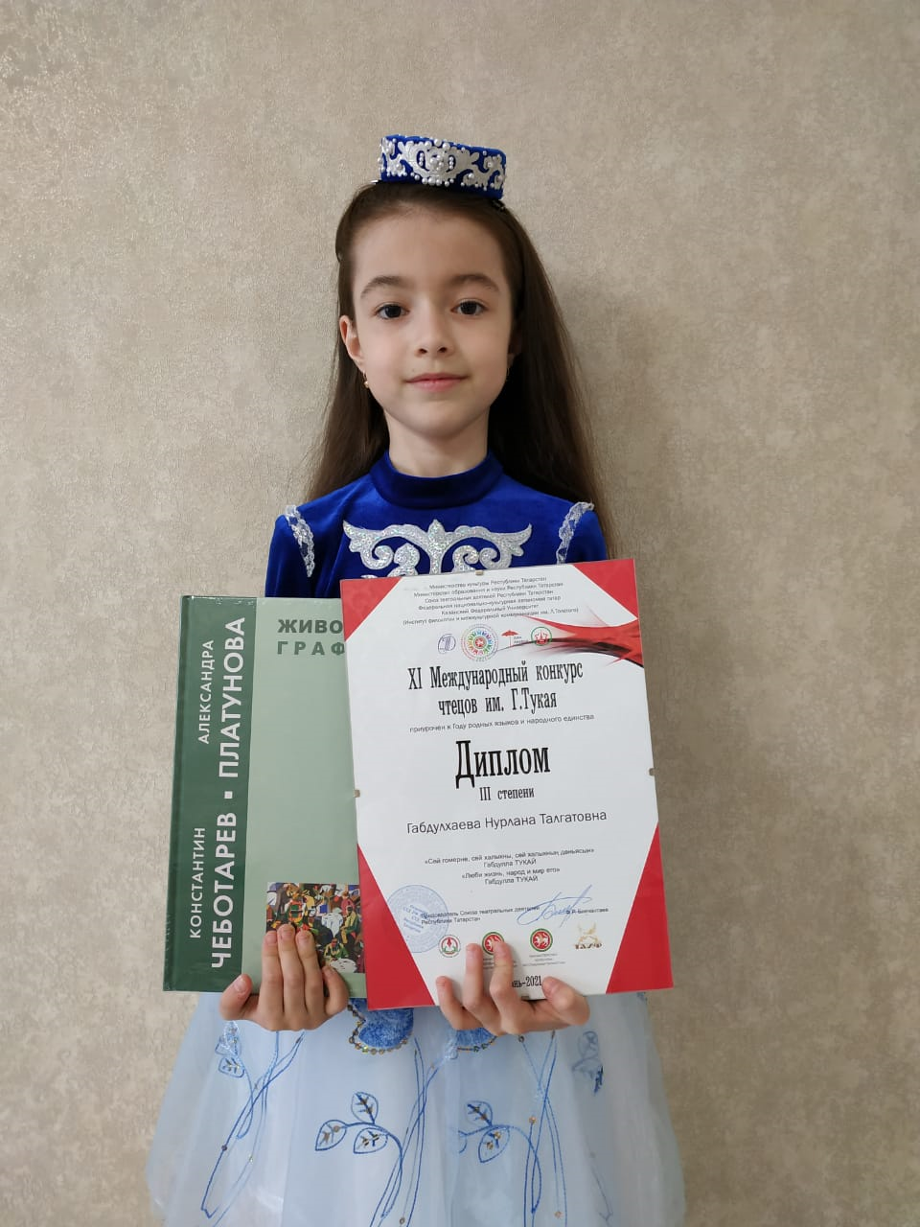

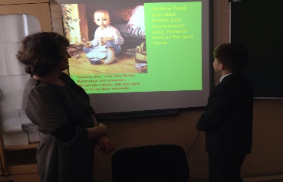
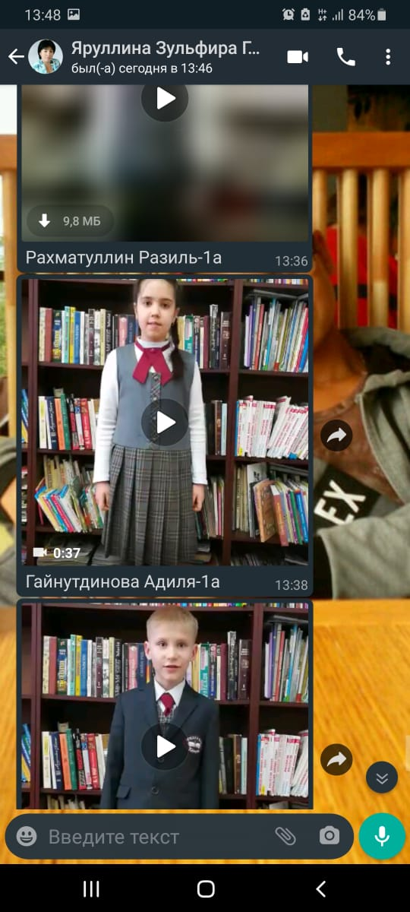
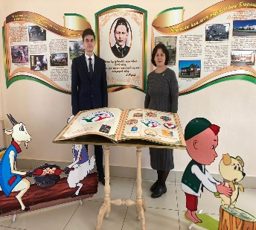
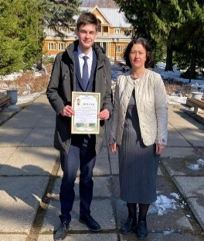
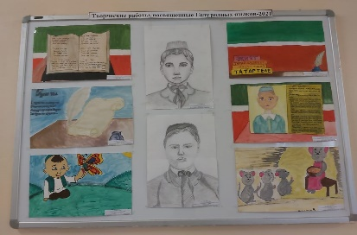
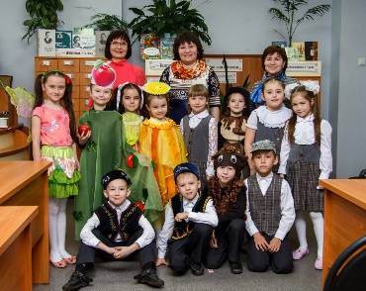
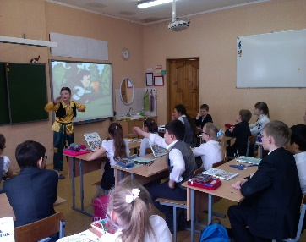
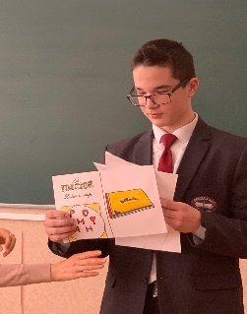
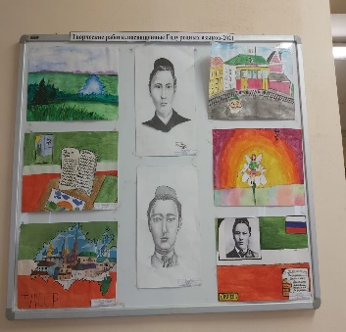
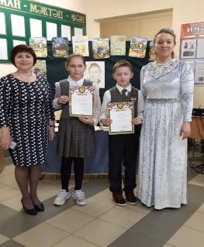
ФОТОРЕПОРТАЖ
МБОУ «СОШ № 171», г.Казань

Slide 2

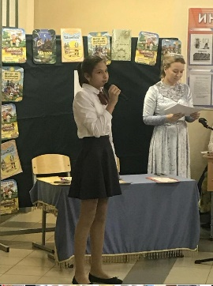
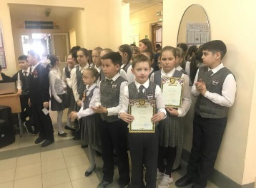


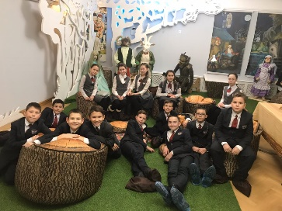

МБОУ «СОШ № 171», г.Казань
Для пропаганды богатого наследия великого татарского народа и почтению памяти поэта, Г.Тукая, в школе провели праздник поэзии “Без -Тукай шәкертләре ”. В ходе праздника, учащиеся с интересом послушали отрывки из произведений, посмотрели мультфильмы по сказкам Г.Тукая, а также сами показали инсценировку произведений великого поэта . Присутствующим был предложен экспресс - опрос «Син Тукайны хәтерлисеңме?», в котором они должны были вспомнить названия сказок и стихотворений поэта. В течении недели, работала книжная выставка “Тукай булса татар мәңге яшәр, Яшәр Тукай татар булганда”, а также выставка рисунков посвященных Г.Тукаю.

